Slide 1
Pihakisa 2000-2019
Esa ja muut pihakisaajat

Slide 2
Pihojen osallistumiskaudet
Itäharju | 2000 | 2019 | 20
Kumpula | 2000 | 2019 | 20
Lampaluoto | 2000 | 2019 | 20
Muhkuri | 2000 | 2019 | 20
Ruokosuo | 2000 | 2019 | 20
Vanamontie | 2000 | 2019 | 20
Arthovi | 2001 | 2019 | 19
Moikoinen | 2001 | 2019 | 19
Tapiola | 2001 | 2019 | 19
Ylätie | 2000 | 2018 | 19
Kevo | 2001 | 2018 | 18
Tanhuantie | 2002 | 2019 | 18
Huikonmäki | 2001 | 2015 | 15
Tiusala | 2000 | 2014 | 15
Yliskulma | 2005 | 2019 | 15
Hakalanmäki | 2007 | 2019 | 13
Valjala | 2007 | 2019 | 13
Turulanranta | 2008 | 2019 | 12
Ristijärvi | 2009 | 2019 | 11
Urkonjärvi | 2010 | 2019 | 10
Jurmo | 2010 | 2013 | 4
Kauppakatu | 2005 | 2008 | 4
Taalintehdas | 2015 | 2018 | 4
Ylioppilaskylä | 2007 | 2010 | 4
Haaga | 2000 | 2001 | 2
Halssila | 2002 | 2003 | 2
Hannunniittu | 2018 | 2019 | 2
Kakskerta | 2019 | 2019 | 1
Nauvo | 2019 | 2019 | 1
Tordalen | 2013 | 2013 | 1
Kursiivi = aukkoja havaintosarjassa

Slide 3
Yli miljoona yksilöä kirjattu
2019 52 Moikoinen Seppo 29.12. 10:30 zz_Passer sunnuntai 1016455
Miljoonas yksilö (saa vaihtaa saman kisan todennäköisimpään !):
  2019 37 Hakalanmäki Jouni 13.9. 7:45 Talitiainen 8 perjantai 1000006
2624 kisapäivää 1.1.2000-29.12.2019
  Pe, la, su kisat laskettu erikseen

Slide 4
Havaintojen määrä pihoilla
Vanamontie | 20832
Itäharju | 17868
Muhkuri | 14871
Tanhuantie | 13914
Kumpula | 11683
Ylätie | 11438
Hakalanmäki | 10216
Lampaluoto | 9540
Arthovi | 9409
Huikonmäki | 8761
Tiusala | 5898
Ruokosuo | 5210
Tapiola | 3815
Taalintehdas | 3032
Valjala | 2161
Turulanranta | 2122
Moikoinen | 1616
Urkonjärvi | 1065
Ristijärvi | 847
Hannunniittu | 580
Yliskulma | 516
Kakskerta | 425
Kauppakatu | 380
Kevo | 294
Jurmo | 223
Haaga | 188
Ylioppilaskylä | 185
Nauvo | 171
Halssila | 119
Tordalen | 103
Yhteensä | 157482

Slide 5
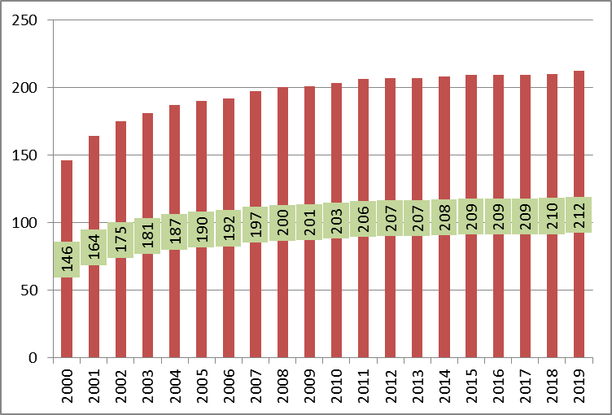
Lajikertymä 2000-2019

Slide 6
Runsaimmat (1 011 204 yks)
Räkättirastas | 119374
Harmaalokki | 99472
Viherpeippo | 57816
Peippo | 55204
Naakka | 51195
Talitiainen | 48881
Keltasirkku | 36628
Varis | 33893
Sinitiainen | 32580
Sepelkyyhky | 31651
Vihervarpunen | 26446
Harakka | 25572
Kalliokyyhky | 23031
Naurulokki | 22788
Tilhi | 21514
Varpunen | 21316
Urpiainen | 18280
Kottarainen | 17369
Tervapääsky | 17129
Mustarastas | 15791

Slide 7
Vakituisimmat (havaintoja)
Talitiainen | 8828
Sinitiainen | 8350
Varis | 7719
Viherpeippo | 7555
Harakka | 7411
Mustarastas | 5511
Räkättirastas | 5363
Peippo | 4609
Naakka | 4282
Käpytikka | 3980
Keltasirkku | 3864
Harmaalokki | 3810
Sepelkyyhky | 3728
Pikkuvarpunen | 3533
Vihervarpunen | 3528
Varpunen | 3452
Punatulkku | 3159
Punarinta | 2906
Kalliokyyhky | 2898
Västäräkki | 2784

Slide 8
Harvalukuisimmat
Harmaasorsa | 3
Idänuunilintu | 3
Koskikara | 3
Lapinsirri | 3
Pikkusieppo | 3
Pohjantikka | 3
Suopöllö | 3
Taigauunilintu | 3
Tiibetinhanhi | 3
Viiksitimali | 3
Heinätavi | 2
Hiiripöllö | 2
Kirjosiipikäpylintu | 2
Lehtopöllö | 2
Luhtakerttunen | 2
Tundrakurmitsa | 2
Viirupöllö | 2
Helmipöllö | 1
Isolokki | 1
Jänkäkurppa | 1
Kuningaskalastaja | 1
Liejukana | 1
Peltopyy | 1
Sepelrastas | 1

Slide 9
Harvimmin havaitut
Harmaasorsa | 2
Heinätavi | 2
Hiiripöllö | 2
Kirjosiipikäpylintu | 2
Lapinsirri | 2
Lehtopöllö | 2
Luhtakerttunen | 2
Punakuiri | 2
Sepelhanhi | 2
Suosirri | 2
Tundrakurmitsa | 2
Viirupöllö | 2
Helmipöllö | 1
Isolokki | 1
Isosirri | 1
Jänkäkurppa | 1
Kuningaskalastaja | 1
Liejukana | 1
Peltopyy | 1
Sepelrastas | 1
Tiibetinhanhi | 1
Viiksitimali | 1
Lihavoitujen havainnoissa yhteensä yli 3 yksilöä, eivät esiinny ed. listassa

Slide 10
Uusimmat lajit
Isolokki | 4.3.2007
Mustaleppälintu | 14.4.2007
Vihertikka | 14.4.2007
Isosirri | 26.8.2007
Sepelhanhi | 28.9.2007
Viitatiainen | 23.2.2008
Pohjantikka | 16.3.2008
Jalohaikara | 26.4.2008
Pikkutylli | 2.5.2009
Kattohaikara | 30.4.2010
Peltopyy | 25.6.2010
Liejukana | 23.4.2011
Lyhytnokkahanhi | 8.5.2011
Pensassirkkalintu | 10.6.2011
Luhtakerttunen | 6.7.2012
Heinätavi | 18.5.2014
Idänuunilintu | 19.7.2015
Jänkäkurppa | 6.5.2018
Viiksitimali | 11.5.2019
Kuningaskalastaja | 3.11.2019

Slide 11
Harvinaisimmat 30 lajia 2000-19
AEGFUN | 1 | 0 | 1.000 | 1 | 0 | 1.000
ALCATT | 1 | 0 | 1.000 | 1 | 0 | 1.000
ANSIND | 3 | 0.477121 | 0.921 | 1 | 0 | 1.000
CALCAN | 6 | 0.778151 | 0.870 | 1 | 0 | 1.000
cirmp | 1 | 0 | 1.000 | 1 | 0 | 1.000
GALCHL | 1 | 0 | 1.000 | 1 | 0 | 1.000
LARHYP | 1 | 0 | 1.000 | 1 | 0 | 1.000
lymmin | 1 | 0 | 1.000 | 1 | 0 | 1.000
panbia | 3 | 0.477121 | 0.921 | 1 | 0 | 1.000
PERPER | 1 | 0 | 1.000 | 1 | 0 | 1.000
TURTOR | 1 | 0 | 1.000 | 1 | 0 | 1.000
ACRRIS | 2 | 0.30103 | 0.950 | 2 | 0.30103 | 0.950
ANAQUE | 2 | 0.30103 | 0.950 | 2 | 0.30103 | 0.950
ANASTR | 3 | 0.477121 | 0.921 | 2 | 0.30103 | 0.950
BRABER | 440 | 2.643453 | 0.560 | 2 | 0.30103 | 0.950
CALALP | 10 | 1 | 0.833 | 2 | 0.30103 | 0.950
CALTEM | 3 | 0.477121 | 0.921 | 2 | 0.30103 | 0.950
LIMLAP | 12 | 1.079181 | 0.820 | 2 | 0.30103 | 0.950
LOXLEU | 2 | 0.30103 | 0.950 | 2 | 0.30103 | 0.950
PLUSQU | 2 | 0.30103 | 0.950 | 2 | 0.30103 | 0.950
STRALU | 2 | 0.30103 | 0.950 | 2 | 0.30103 | 0.950
STRURA | 2 | 0.30103 | 0.950 | 2 | 0.30103 | 0.950
SURULU | 2 | 0.30103 | 0.950 | 2 | 0.30103 | 0.950
ANSBRA | 6 | 0.778151 | 0.870 | 3 | 0.477121 | 0.921
ASIFLA | 3 | 0.477121 | 0.921 | 3 | 0.477121 | 0.921
CARRIS | 5 | 0.69897 | 0.884 | 3 | 0.477121 | 0.921
CHADUB | 4 | 0.60206 | 0.900 | 3 | 0.477121 | 0.921
CINCIN | 3 | 0.477121 | 0.921 | 3 | 0.477121 | 0.921
EGRALB | 4 | 0.60206 | 0.900 | 3 | 0.477121 | 0.921
FICPAR | 3 | 0.477121 | 0.921 | 3 | 0.477121 | 0.921

Slide 12
Pihojen ässät ja ässät
Piha | Ässiä | Muistatko? | Ässälajit
Arthovi | 1 |  | Harmaasorsa
Haaga | 0 |  | Heinätavi
Hakalanmäki | 0 |  | Helmipöllö
Halssila | 0 |  | Isolokki
Hannunniittu | 0 |  | Isosirri
Huikonmäki | 2 |  | Jänkäkurppa
Itäharju | 1 |  | Kattohaikara
Jurmo | 0 |  | Kuningaskalastaja
Kakskerta | 1 |  | Lapasotka
Kauppakatu | 0 |  | Lapintiainen
Kevo | 2 |  | Liejukana
Kumpula | 1 |  | Luhtahuitti
Lampaluoto | 8 |  | Mustakurkku-uikku
Moikoinen | 0 |  | Mustaleppälintu
Muhkuri | 1 |  | Peltopyy
Nauvo | 0 |  | Pensassirkkalintu
Ristijärvi | 0 |  | Pilkkasiipi
Ruokosuo | 0 |  | Pohjansirkku
Taalintehdas | 0 |  | Pohjantikka
Tanhuantie | 1 |  | Sepelrastas
Tapiola | 0 |  | Taigauunilintu
Tiusala | 1 |  | Tiibetinhanhi
Tordalen | 0 |  | Vihertikka
Turulanranta | 0 |  | Viiksitimali
Urkonjärvi | 0 |  | Viitatiainen
Valjala | 5 |  | Vuorihemppo
Vanamontie | 2
Ylioppilaskylä | 0
Yliskulma | 0

Slide 13
Muutossuunnat
Pihakisa_yv_Loppiainen 2020.xlsx

Slide 14
Vuodenajat
Pihalinnut vuodenajoittain.xlsx

